Slide 1
Progetto di Intelligent Web
Prof.ssa Monica Maria Lucia Sebillo
A.A. 2021/2022

Slide 2

About me
Sabato Nocera (Matr. 05225 00961)
Studente del corso di laurea magistrale di Informatica (2° anno)
Curriculum di Software Engineering and IT Management
Contatti: s.nocera6@studenti.unisa.it

Slide 3
Agenda
Introduzione
Sistema attuale
Sistema proposto
Sviluppo dell’ontologia
SPARQL
Conclusioni

Slide 4
Sviluppo dell’ontologia
Identificazione del dominio
Considerazioni sul riuso
Elencazione dei termini
Definizione delle classi
Definizione delle proprietà
Definizione dei vincoli
Creazione delle istanze
Processo iterativo per il raffinamento dell’ontologia

Slide 5
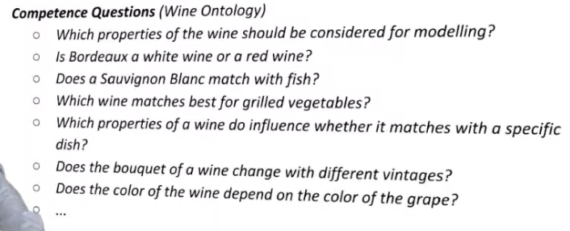
Identificazione del dominio
Il dominio dell’ontologia è rappresentato dai repository software, sistemi di archiviazione centralizzati contenenti tutti i file del progetto, sotto controllo di versione, che possono essere acceduti e modificati dagli sviluppatori.
Disporre di una rappresentazione facile da interrogare secondo i dettami del Web Semantico permetterebbe, ad esempio, di:
Recuperare agevolmente le informazioni necessarie ai ricercatori e agli studenti coinvolti nel mining di software repository (es. in merito a ‘domande a cui la base di conoscenza dovrebbe rispondere’);
Individuare facilmente progetti open source da utilizzare, espandere o sponsorizzare.
Tale ontologia potrebbe essere potenzialmente utilizzata da chiunque e la comunità open source potrebbe avere interesse nel manutenerla.

Slide 6
Considerazioni sul riuso
Ad oggi, non esiste un’ontologia relativa che descriva in modo appropriato la realtà dei repository software.
Effettuando una ricerca sul sito Linked Open Vocabularies (LOV)[1], è stato possibile individuare l’ontologia DOAP: Description Of A Project[2][3], utile nella descrizione di progetti software open source; infatti, presenta un concetto di Repository, ma quest’ultimo non è sufficientemente dettagliato e mancano ulteriori concetti indispensabili, come quello di Commit.
Essendo validata e rappresentativa di un’opportunità per risparmiare tempo, lo sviluppo della presente ontologia ha riutilizzato DOAP, espandendola per raffinare al meglio quello che è il concetto di Repository.
Dire qui quali sono le ontologie utilizzate, es. dublin core, foaf

Slide 7
Elencazione dei termini
Software
Commit
Branch
File
Developer
Repository
I principali concetti trattati dall’ontologia riguardano la realtà dello sviluppo software in ambiente collaborativo, evidenziandone le relazioni esistenti.

Slide 8
Definizione delle classi
foaf: Agent
foaf: Group
dbo: Organisation
schema: Person
sd: Person
: Developer
dbo: Company
Definizione delle classi e delle sottoclassi attraverso un approccio top-down

Slide 9
Definizione delle classi
foaf: Online Account
ns: User Account
: GitHub Account
: GitHub Developer Account
: GitHub Organization Account
Definizione delle classi e delle sottoclassi attraverso un approccio top-down

Slide 10
Definizione delle classi
irao: Repository
: Software Repository
: Remote Software Repository
: GitHub Software Repository
Definizione delle classi e delle sottoclassi attraverso un approccio top-down

Slide 11
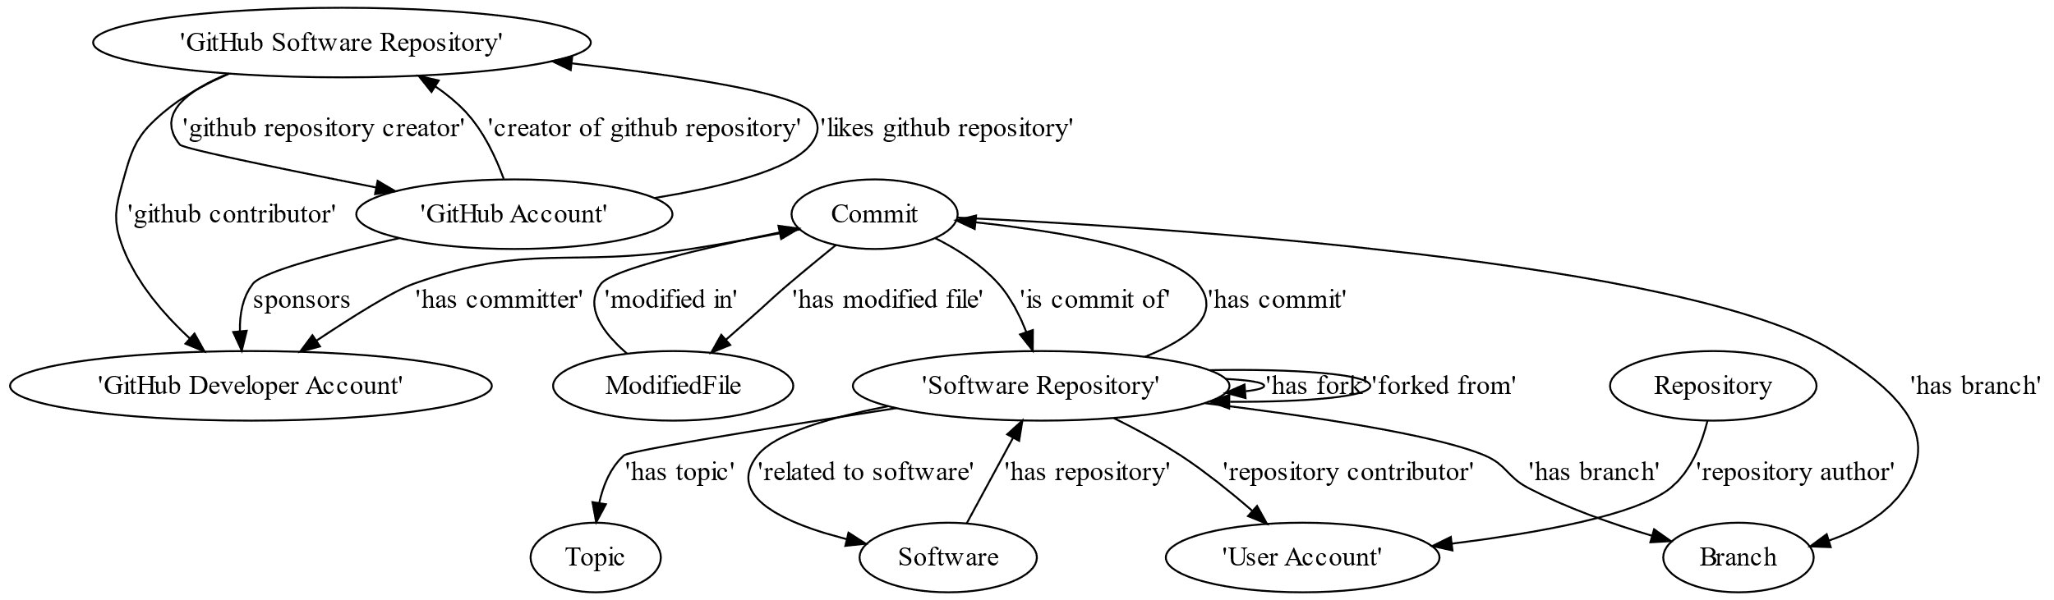
Definizione delle proprietà
https://dreampuf.github.io/GraphvizOnline/

Slide 12
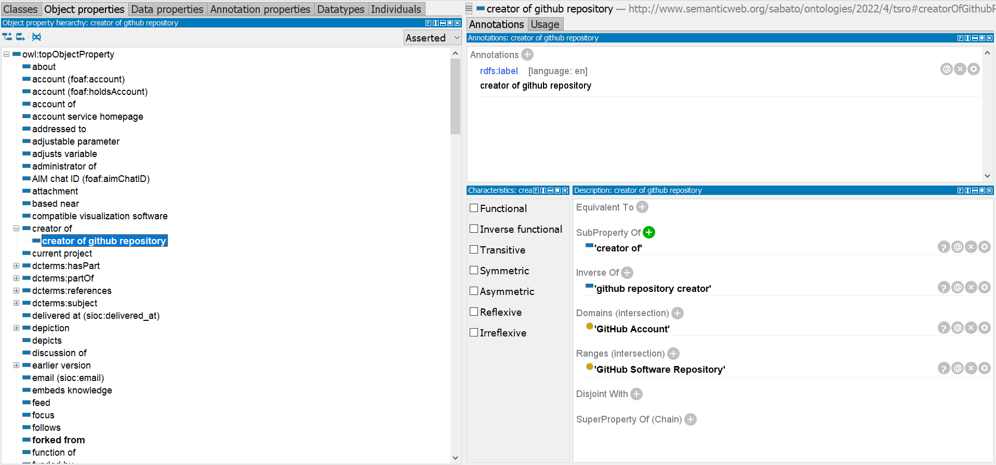
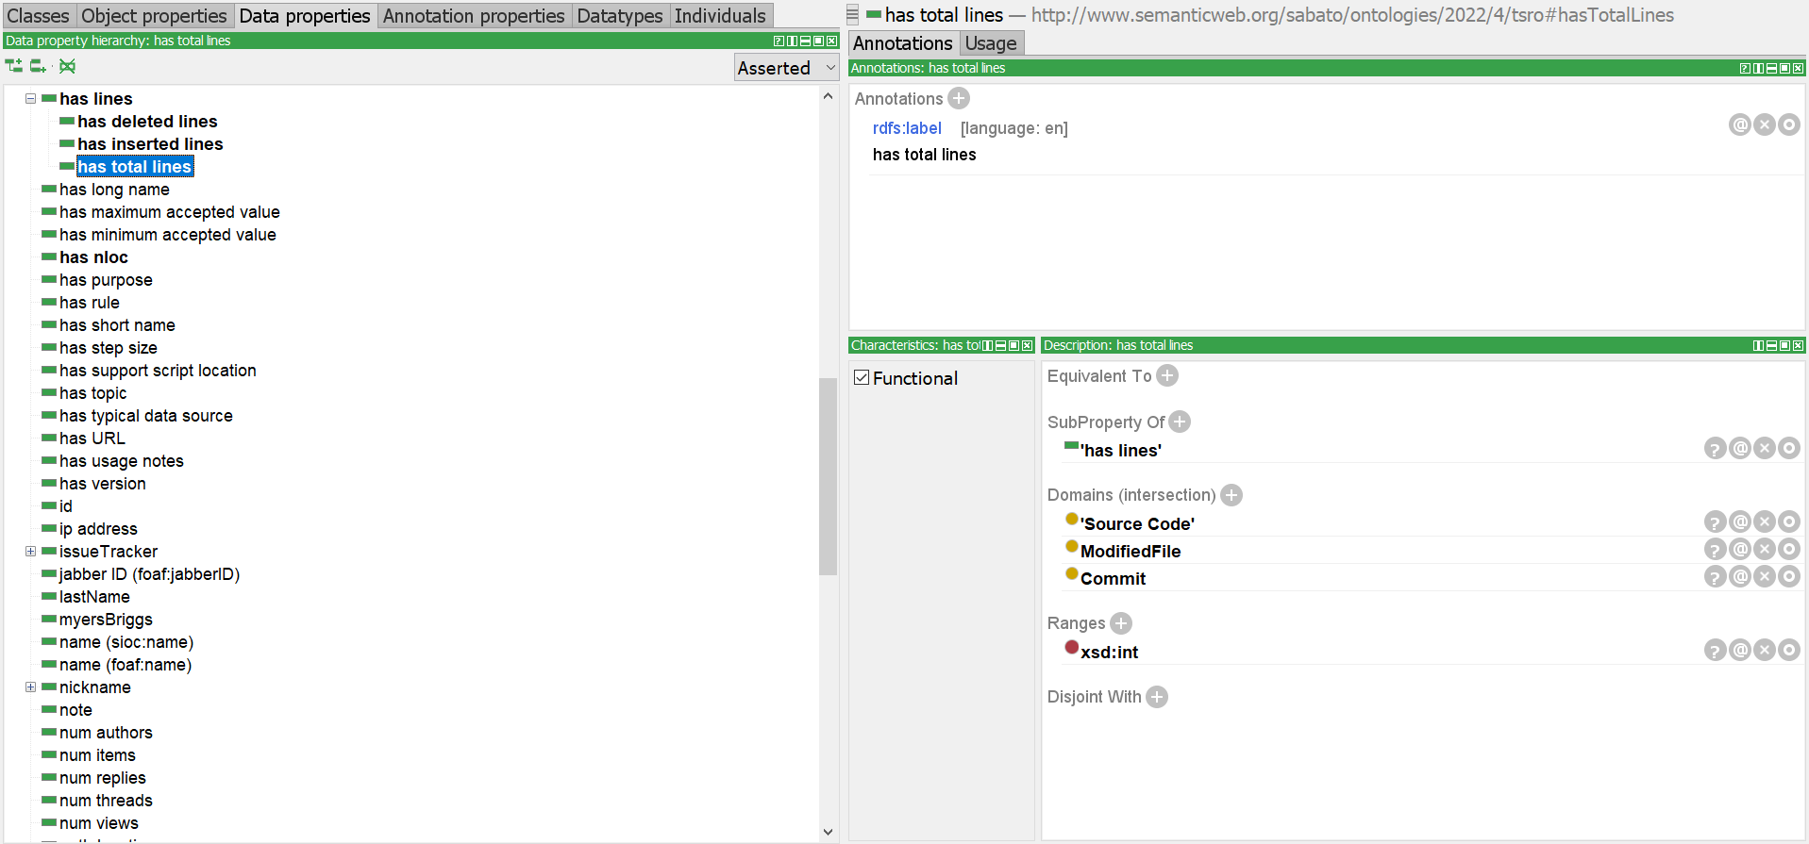
Definizione dei vincoli

Slide 13
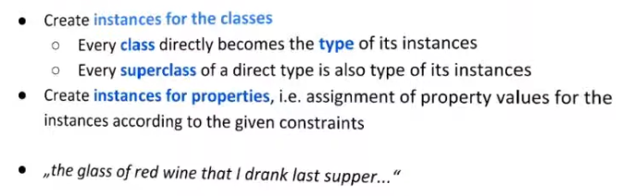
Creazione delle istanze

Slide 14
Sistema proposto
Base di conoscenza
Modellazione concettuale e logica del dominio di interesse con l’uso di schemi basati su RDF, RDF-S e OWL
Riferimenti ad ulteriori ontologie utilizzate/integrate
Riferimenti a Protégé

Slide 15
Sistema proposto
Query SPARQL via responsive MVC web app

Slide 16
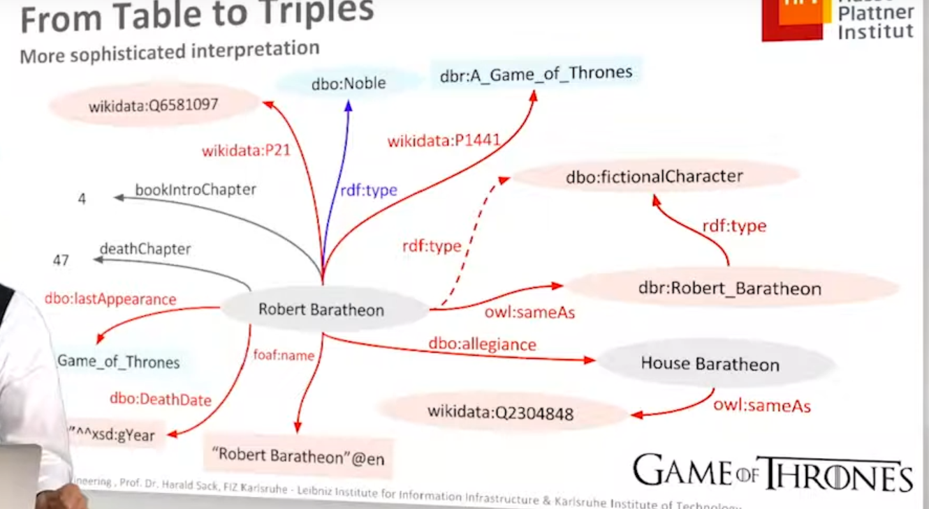
Base di conoscenza

Slide 17
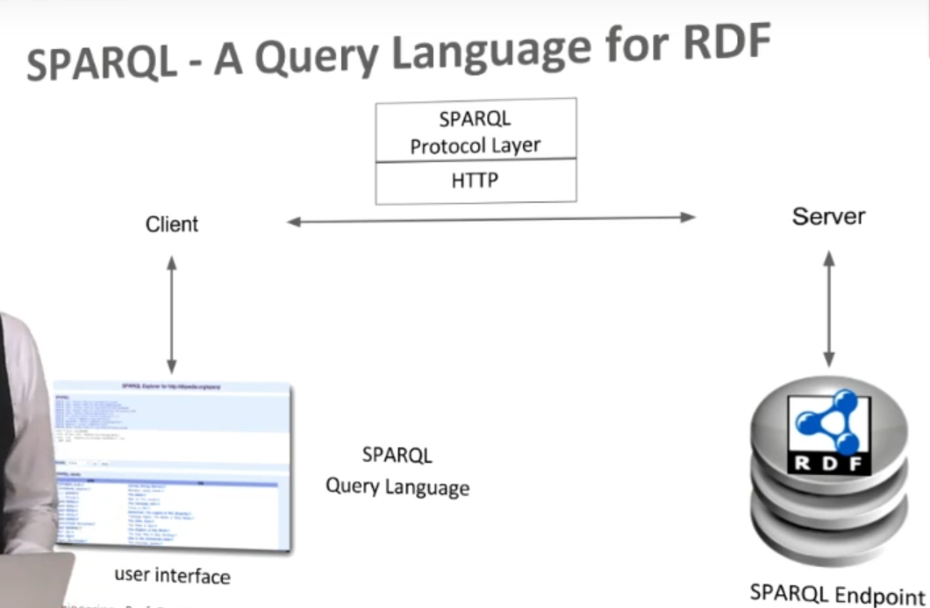
SPARQL

Slide 18
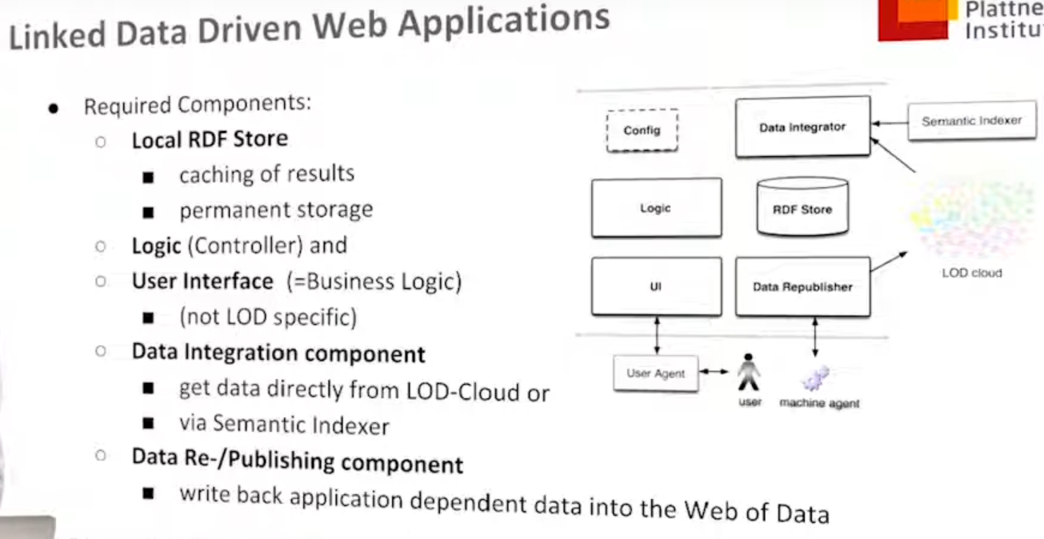
SPARQL

Slide 19
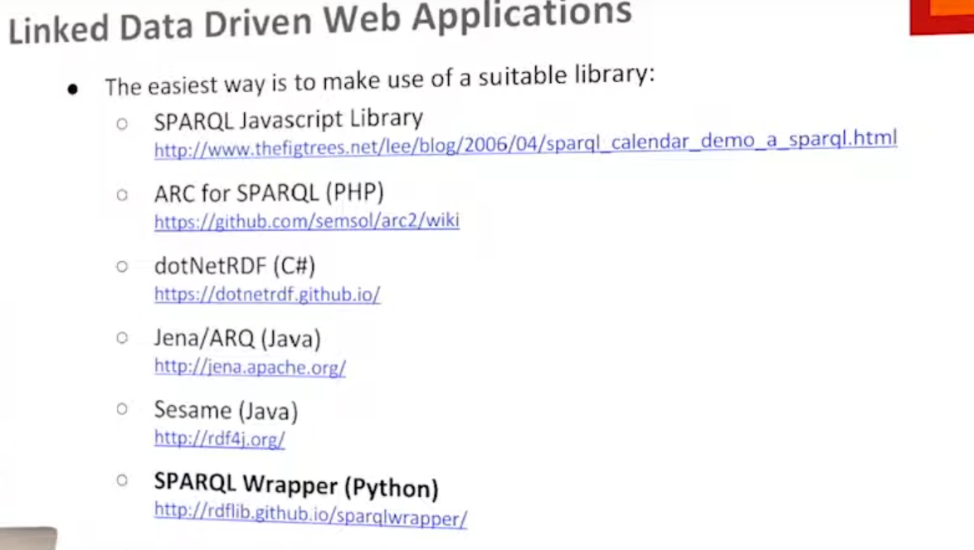
SPARQL

Slide 20
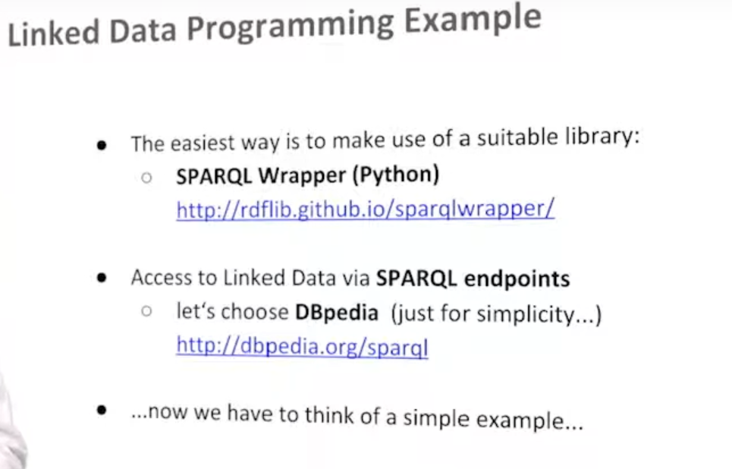
SPARQL

Slide 21
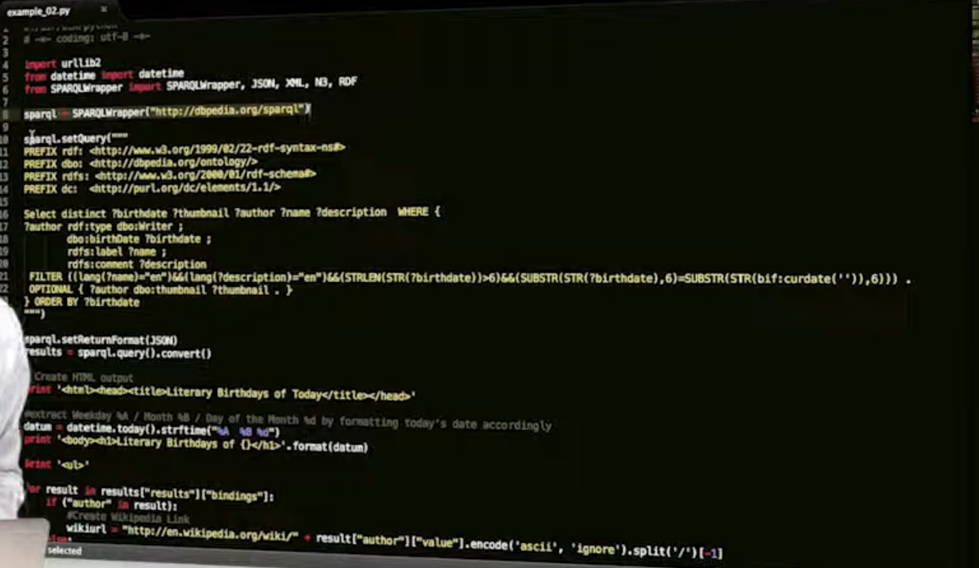
SPARQL

Slide 22
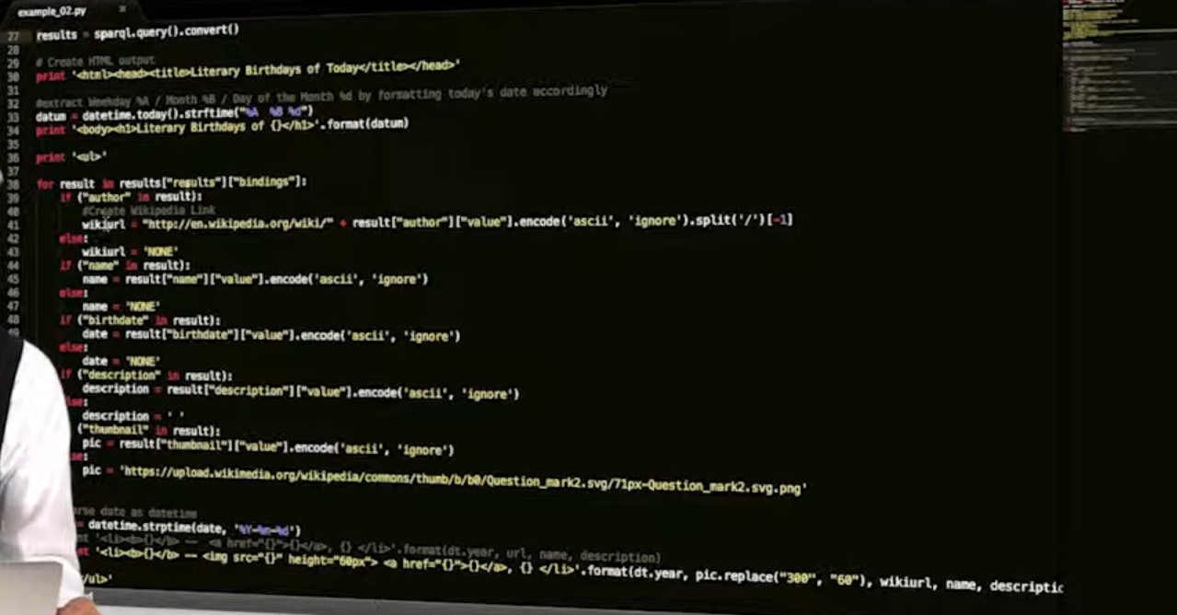
SPARQL

Slide 23
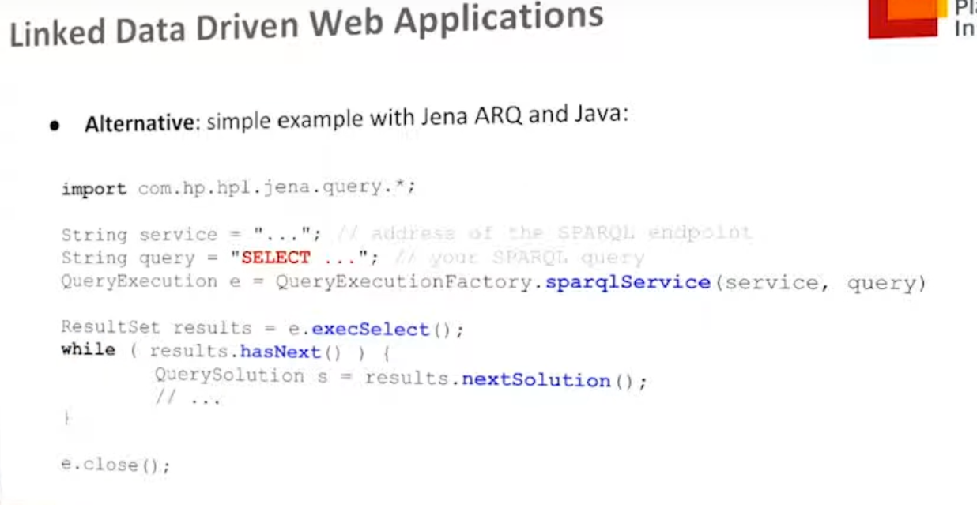
SPARQL

Slide 24
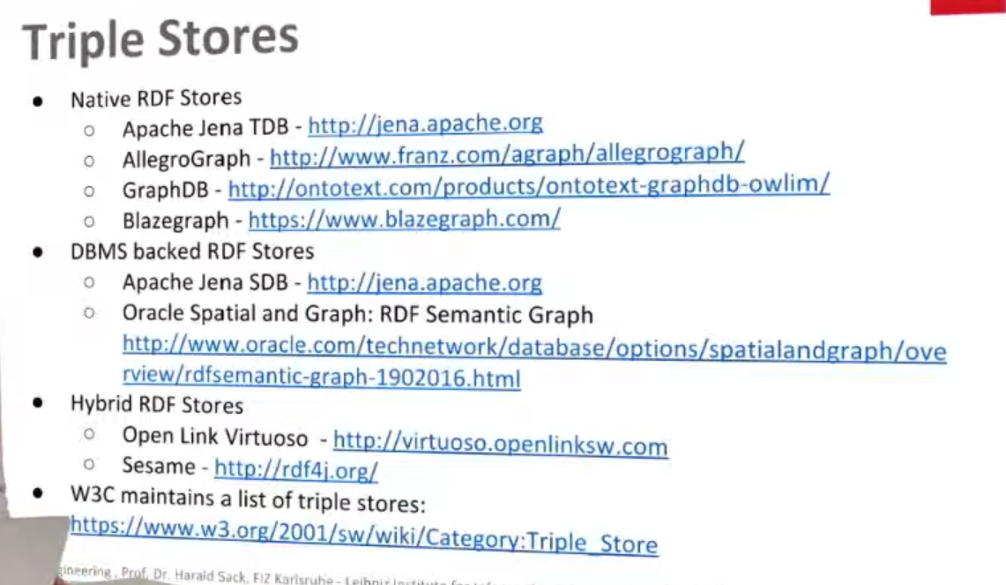
DATABASE

Slide 25
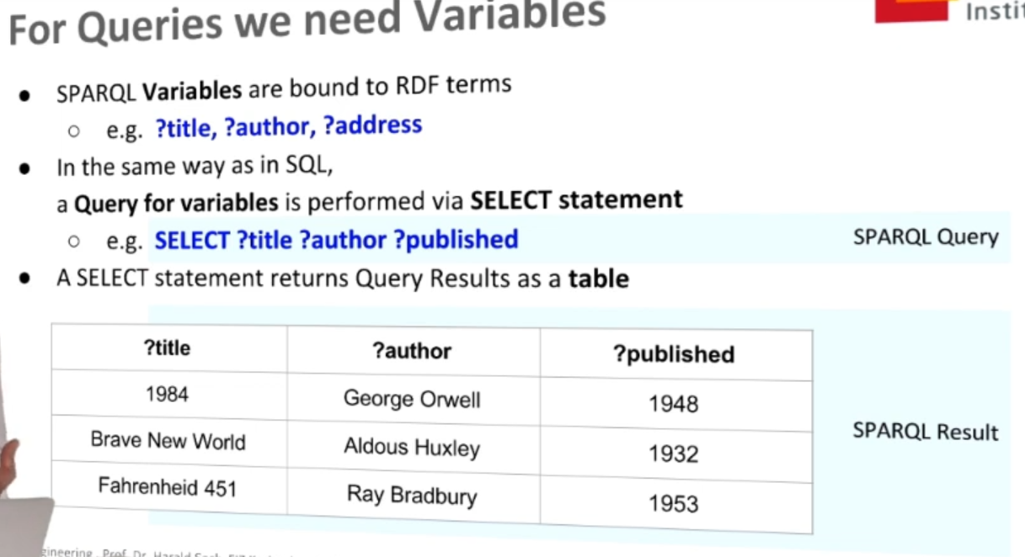
SPARQL

Slide 26
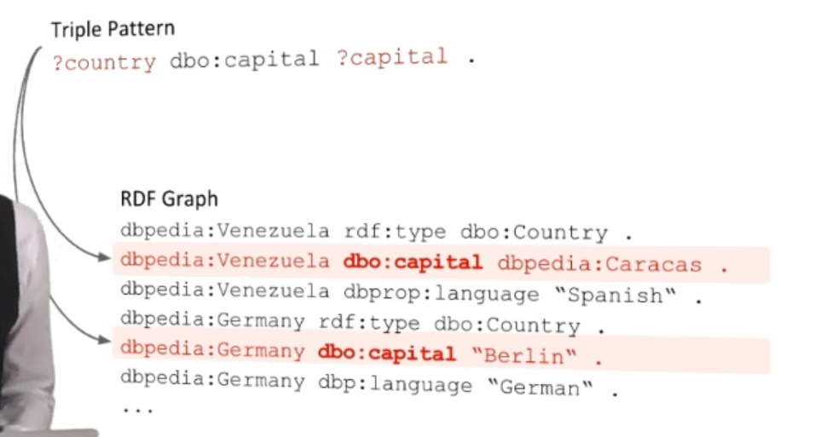
SPARQL

Slide 27
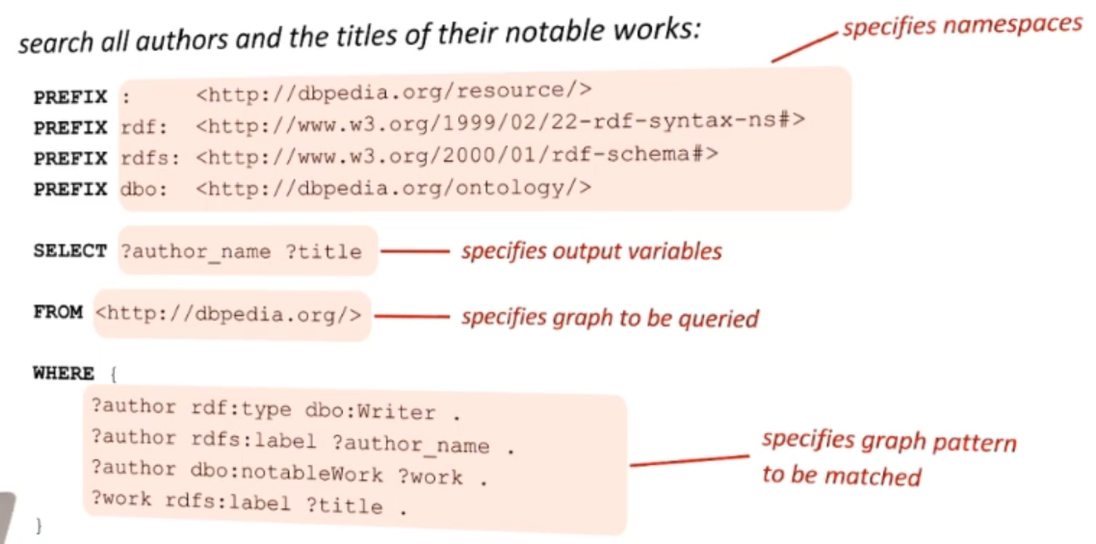
SPARQL

Slide 28
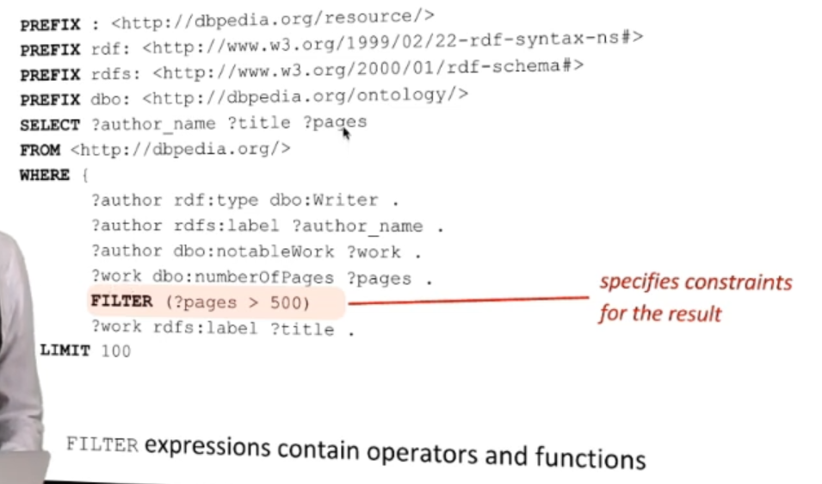
SPARQL

Slide 29
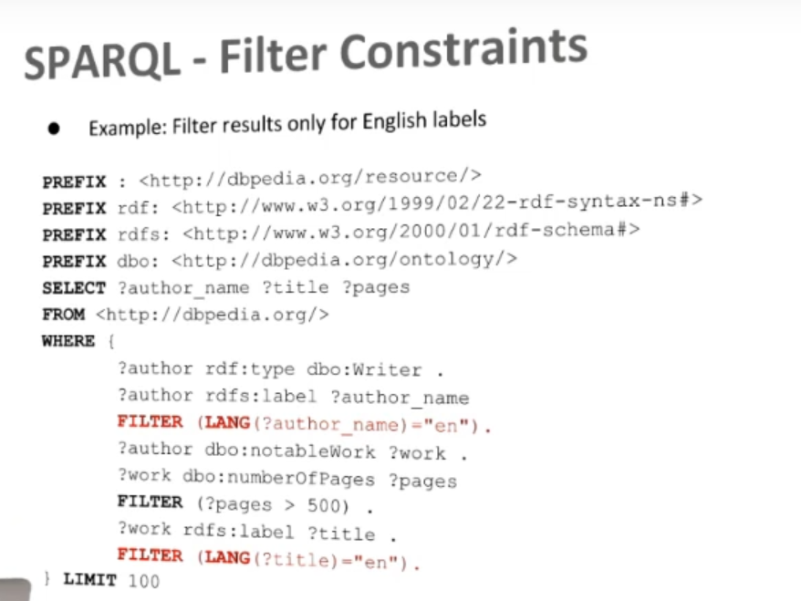
SPARQL

Slide 30
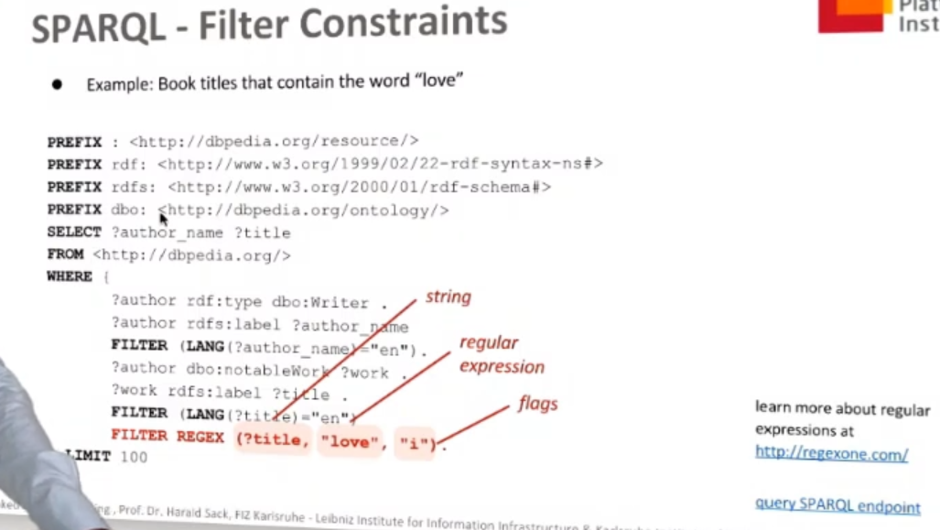
SPARQL

Slide 31
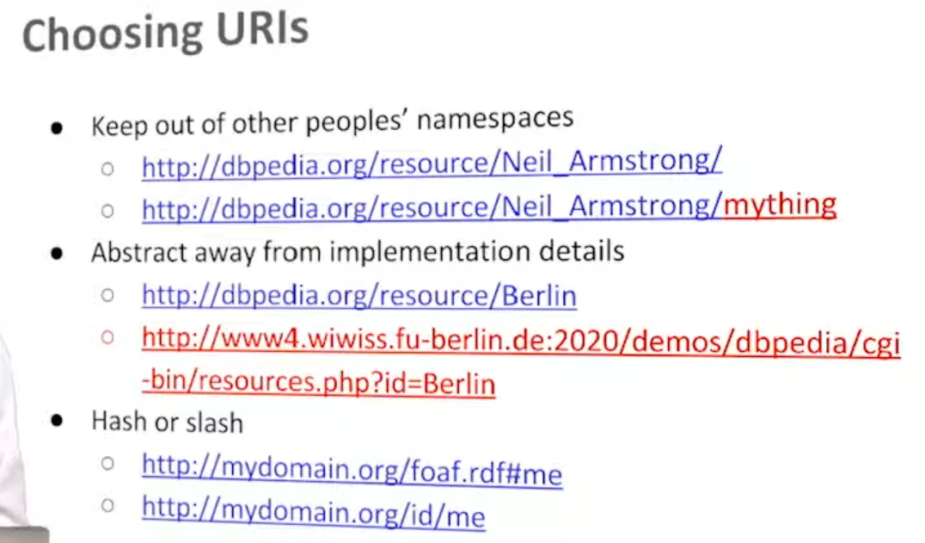
Pubblicazione ontologia

Slide 32
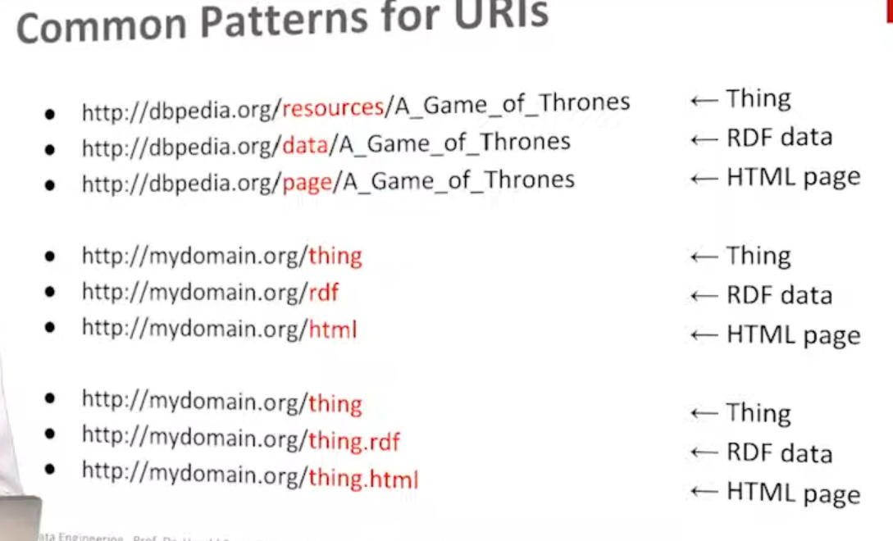
Pubblicazione ontologia

Slide 33
Conclusioni
Riepilogo dei risultati ottenuti
Abbiamo soddisfatto le aspettative iniziali?

Slide 34
Riferimenti
[1] Linked Open Vocabularies (LOV), https://lov.linkeddata.es/dataset/lov
[2] Repository di DOAP: Description Of A Project, https://github.com/ewilderj/doap
[3] DOAP: Description Of A Project, http://usefulinc.com/ns/doap

Slide 35
Ringraziamenti

